Slide 1




Роль родителей в процессе антидопингового обеспечения спортсменов

Slide 2

https://rusada.ru/
Допинг
совершение одного или нескольких нарушений антидопинговых правил

Slide 3
https://rusada.ru/
Виды нарушений антидопинговых правил
Наличие запрещенной субстанции в пробе
Использование или попытка использования запрещенной субстанции или метода
Уклонение, отказ или неявка на процедуру сдачи пробы
Нарушение порядка предоставления информации о местонахождении
Фальсификация или попытка фальсификации
Обладание запрещенной субстанцией или методом
Распространение или попытка распространения
Назначение или попытка назначения
Соучастие
Запрещенное сотрудничество
Воспрепятствование или преследование

Slide 4

https://rusada.ru/
Принцип «строгой ответственности»:
спортсмен отвечает за все, что попадает в его организм!

Slide 5




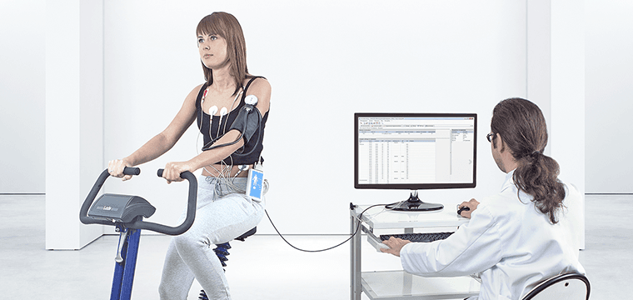

https://rusada.ru/
По каким критериям субстанции и методы включаются в Запрещенный список?
Вред здоровью спортсмена
(1)
Противоречие духу спорта
(2)
Улучшение спортивных
результатов
(3)
Маскировка использования
других
запрещенных субстанций
и методов
При выполнении минимум двух критериев (из первых трёх), субстанция попадает в запрещенный список

Slide 6

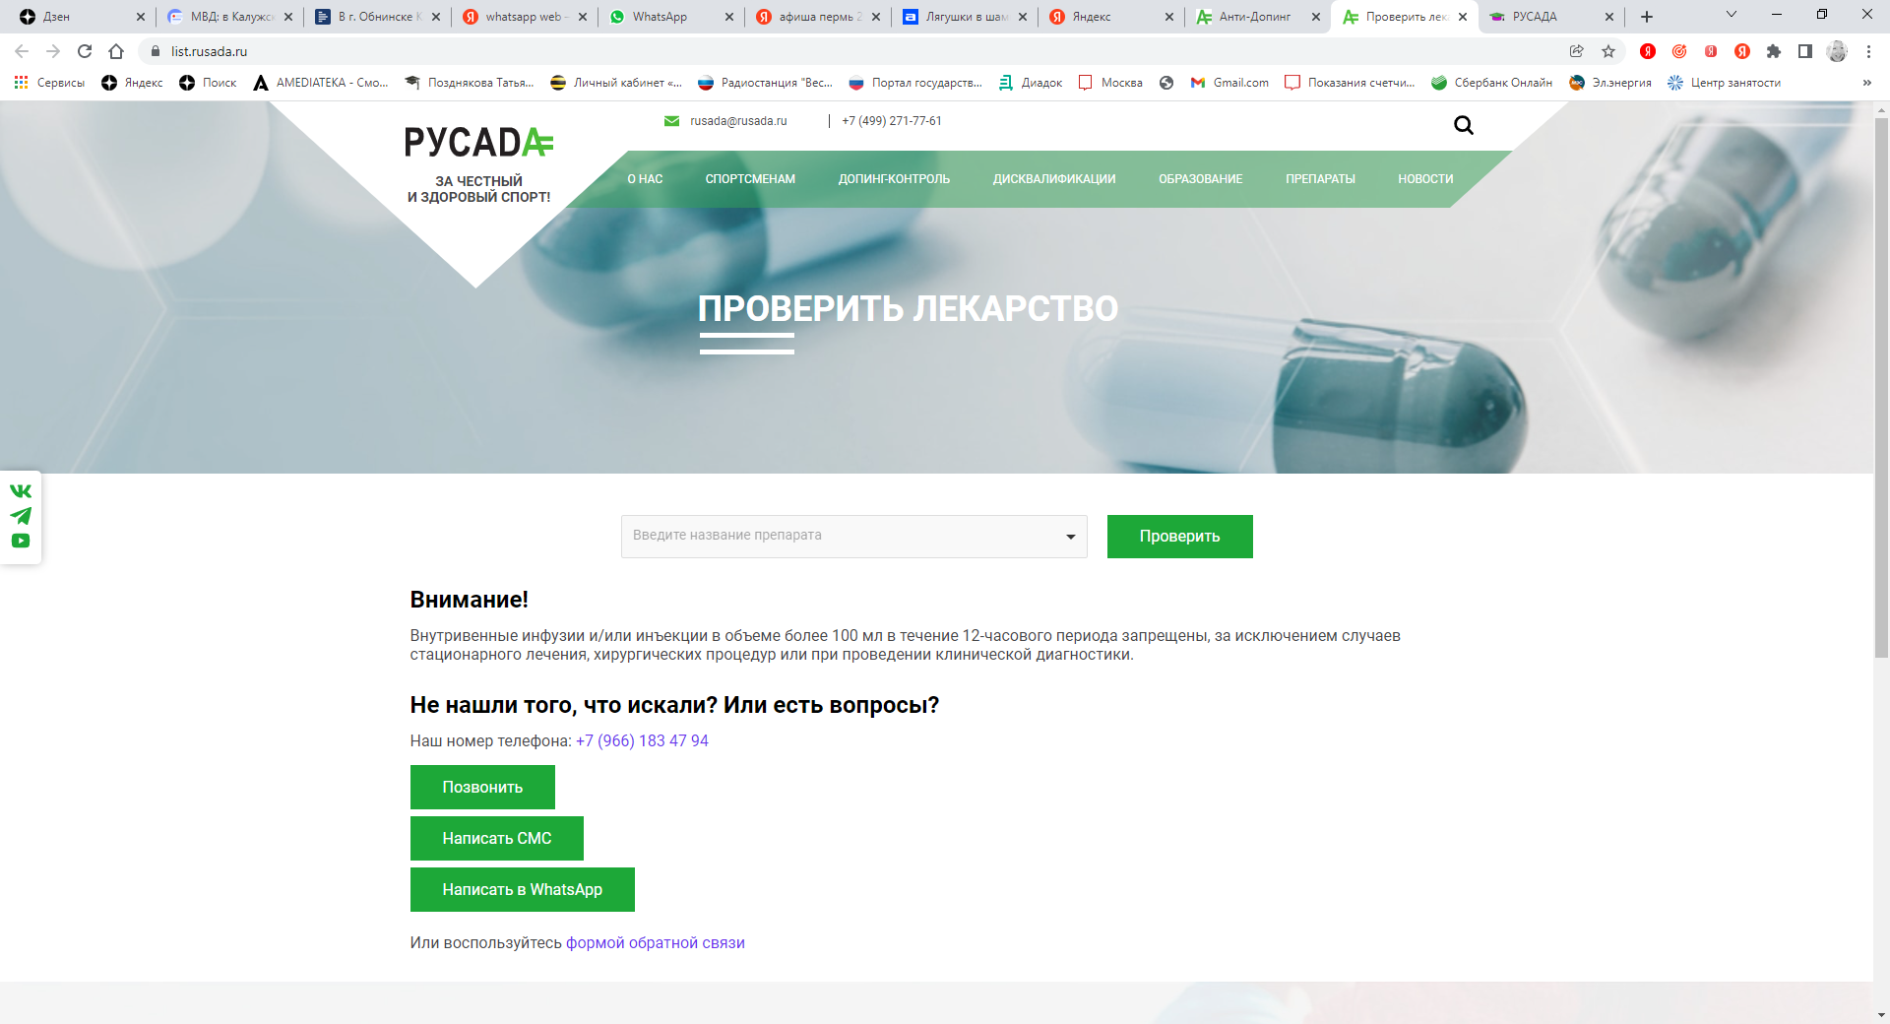
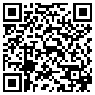
https://rusada.ru/
Сервис для проверки препаратов https://list.rusada.ru/

Slide 7

https://rusada.ru/
Что делать, если ваш ребенок заболел?
Не заниматься самолечением
Проконсультироваться с врачом
Проверить назначенные лекарственные препараты на list.rusada.ru

Slide 8



https://rusada.ru/
Последствия применения
Наносит вред здоровью
Лишает свободы выбора
Переносит идеологию обмана на другие сферы общественной жизни

Slide 9
https://rusada.ru/
Тренеры
Персонал спортсмена
Родители
Соперники
Спонсоры
Спортсмен
Фанаты
Агенты
Спортивные функционеры
Врачи

Slide 10
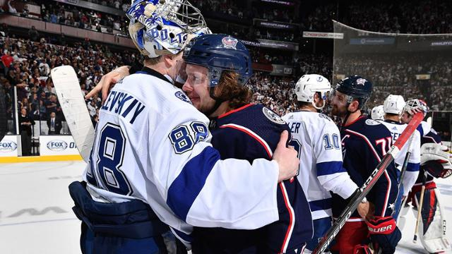

https://rusada.ru/
Роль родителей
научите ребенка уважать соперника и руководствоваться ценностями спорта
формируйте позитивное отношение к спорту и тренировочному процессу

Slide 11


https://rusada.ru/
Роль родителей
будьте примером для подражания
грамотно расставляйте перед ребенком приоритеты

Slide 12


https://rusada.ru/
Роль родителей
как можно больше разговаривайте с ребенком, завоюйте его доверие
обращайте внимание на любые изменения, происходящие с Вашим ребенком, и оперативно реагируйте на них

Slide 13
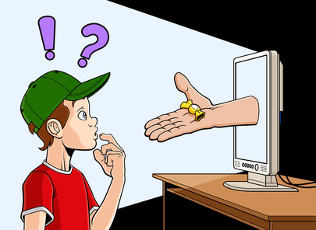
https://rusada.ru/
Группы риска
Ребенок может начать принимать запрещенные субстанции, если он:
недавно поменял спортивный клуб/круг общения и попал в новую среду
начал выступать на новом соревновательном уровне
вернулся в спорт после травмы
потерпел неудачу на последних соревнованиях
находится под давлением со стороны близких, которые ждут от него только победы
не уверен в себе
вдохновляется спортсменом, нарушившим антидопинговые правила
считает, что допинг является неотъемлемой частью спорта
пренебрегает рисками для здоровья, связанными с употреблением допинга

Slide 14
https://rusada.ru/
ПОМНИТЕ!
Будет Ваш ребенок
принимать
запрещенные
субстанции или нет,
зависит от Вас!

Slide 15
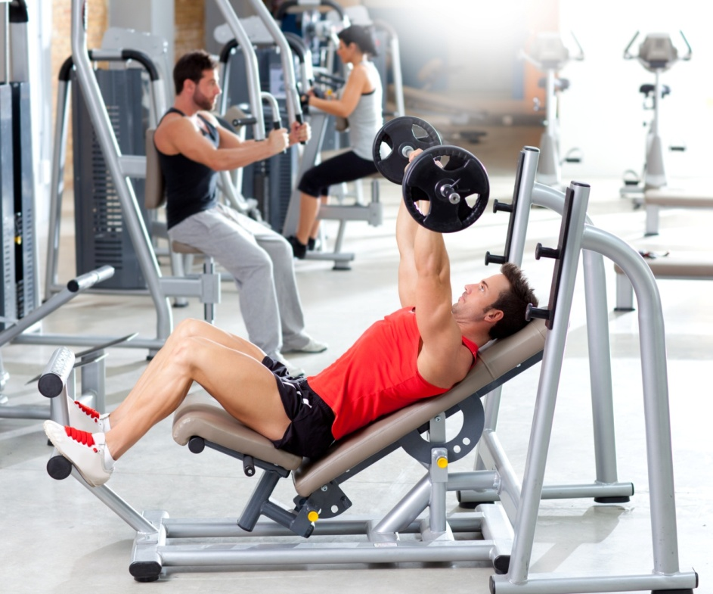
https://rusada.ru/
Допинг вне профессионального спорта
Социологические исследования показывают, что запрещенные субстанции имеют более широкое распространение вне спорта
! Особый риск связан со спортивным питанием и БАДами

Slide 16

https://rusada.ru/
Деятельность РУСАДА
РУСАДА – организация, призванная противодействовать допингу в спорте
Деятельность РУСАДА направлена на охрану здоровья спортсменов и защиту их права на участие в соревнованиях, свободных от допинга
Основными направлениями деятельности РУСАДА являются:
продвижение здорового и честного спорта
планирование и проведения тестирования
реализация образовательных программ
расследование фактов возможных нарушений
обработка результатов
выдача разрешений на ТИ
сотрудничество на национальном и международном уровнях

Slide 17
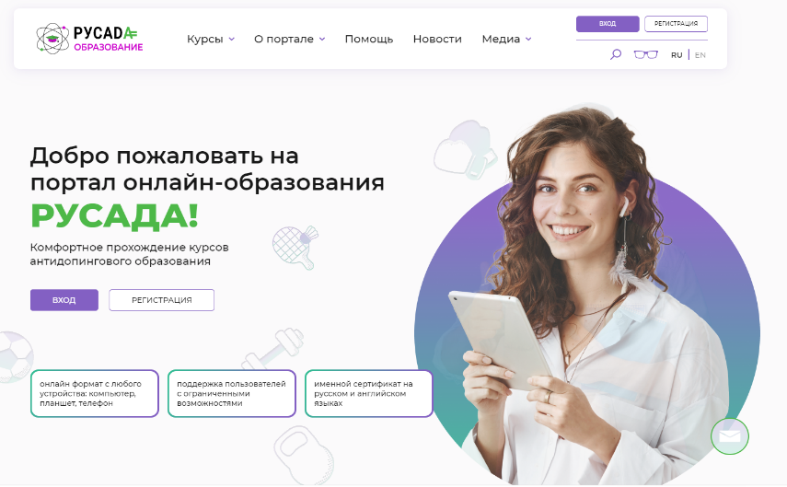

https://rusada.ru/
Бесплатный онлайн курс для спортсменов и их родителей

Slide 18


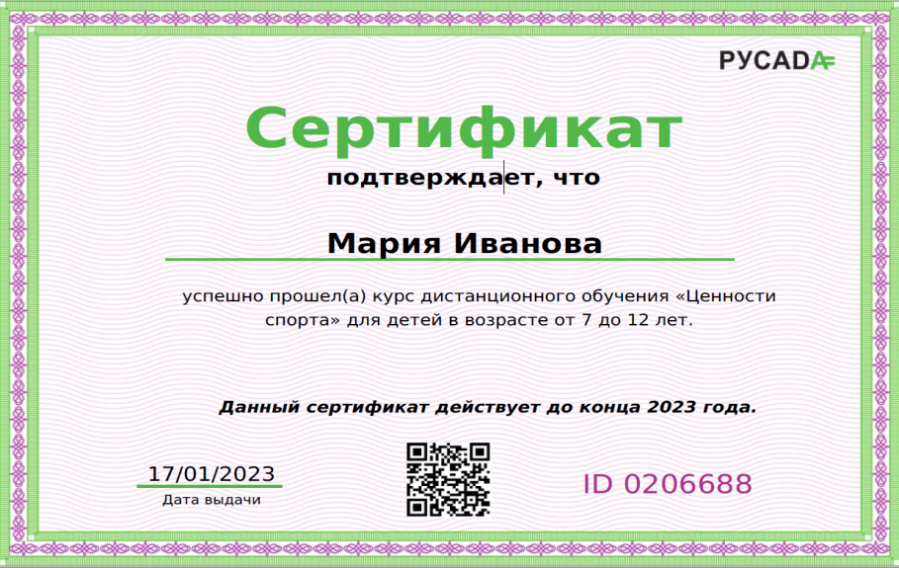
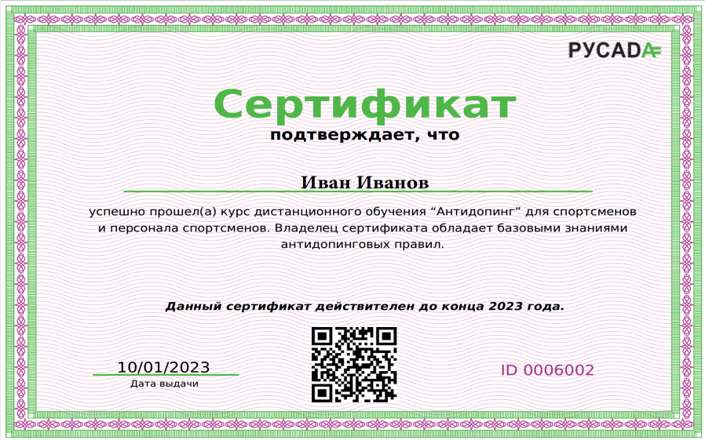
https://rusada.ru/

Slide 19


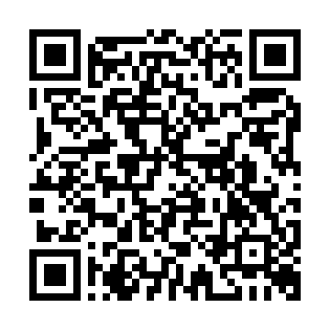
Памятка для родителей
Доступна на сайте РУСАДА в разделе Образование - Памятки
https://rusada.ru/

Slide 20
Контактная информация
www.rusada.ru
rusada@rusada.ru
125284, г. Москва, Беговая ул., д.6А
https://vk.com/rusada
https://t.me/rusada_russia
https://course.rusada.ru/
+7 (499) 271-77-61

